Slide 1
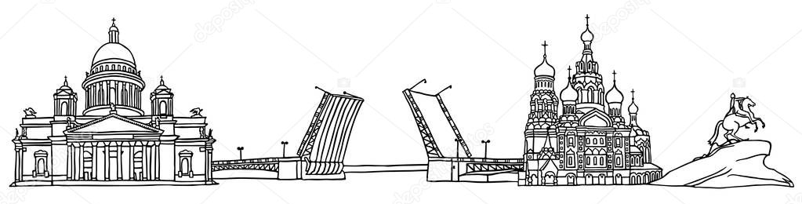
Санкт-Петербург – культурная столица России
География. 9 класс

Slide 2

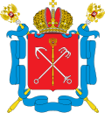
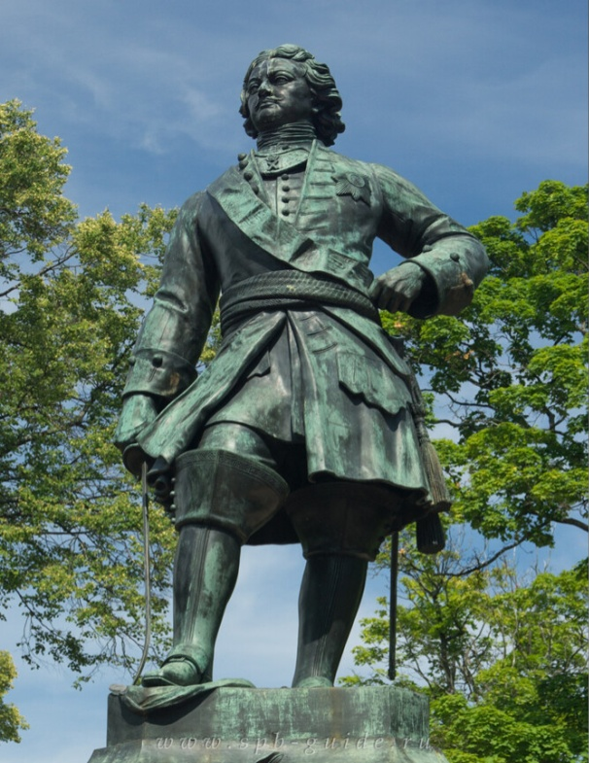
Санкт- Петербург – город Федерального значения!
Дата основания г. Санкт-Петербург – 27 мая 1703 год
Город Санкт – Петербург назван в честь Святого Петра, но его название больше ассоциируется с именем Петра I, который и является его основателем.
История переименования города
Санкт-Петербург – с 1703 по 1914 г.
Петроград – с 1914 по 1924 г.
Ленинград – с 1924 по 1991 г.
Санкт-Петербург – с 1991 г. по настоящее время.
1712 – 1918 г. – г. Санкт-Петербург столица России

Slide 3
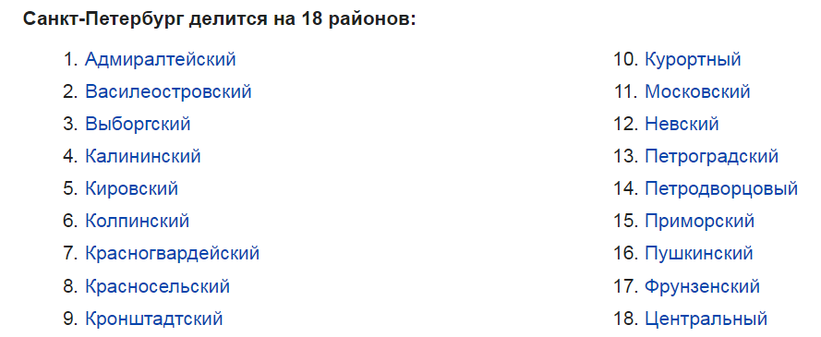
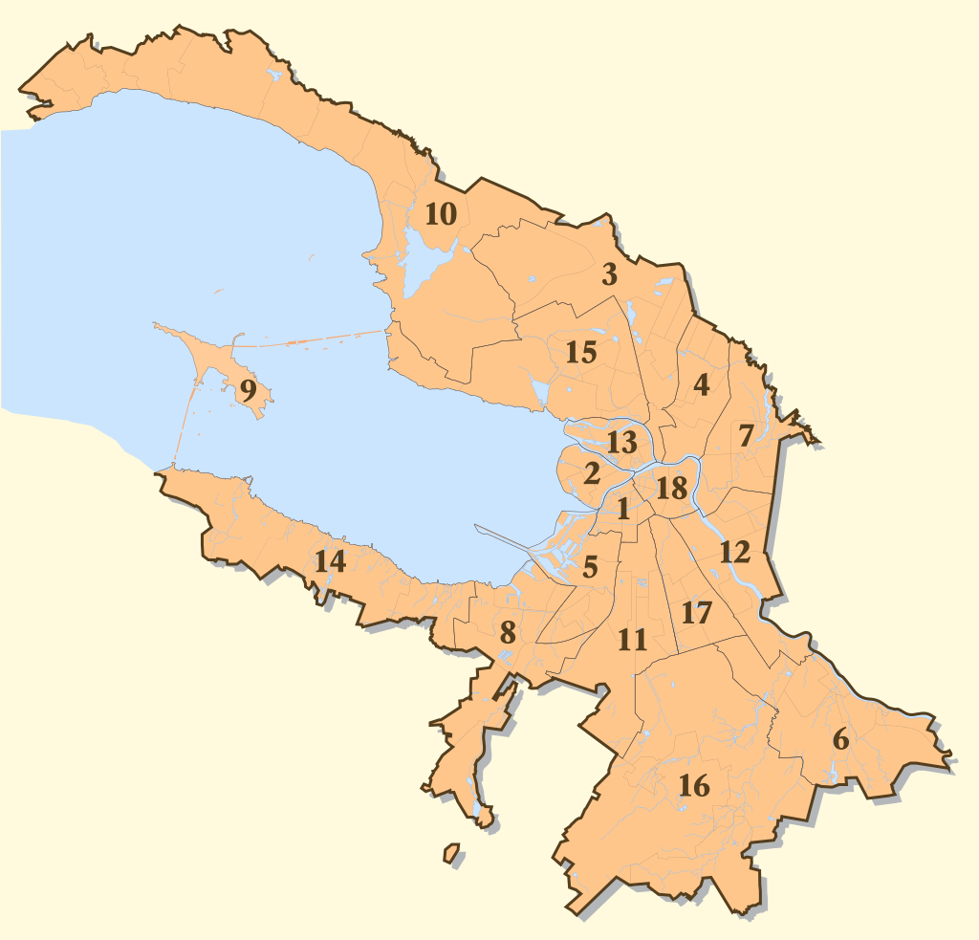
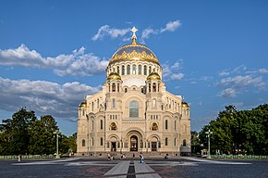
Административно-территориальное устройство
города Санкт-Петербург
Кронштадтский район расположен на острове Котлин. Кронштадт – город боевой славы, город-порт.

Slide 4
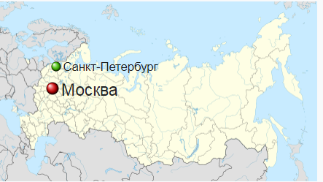
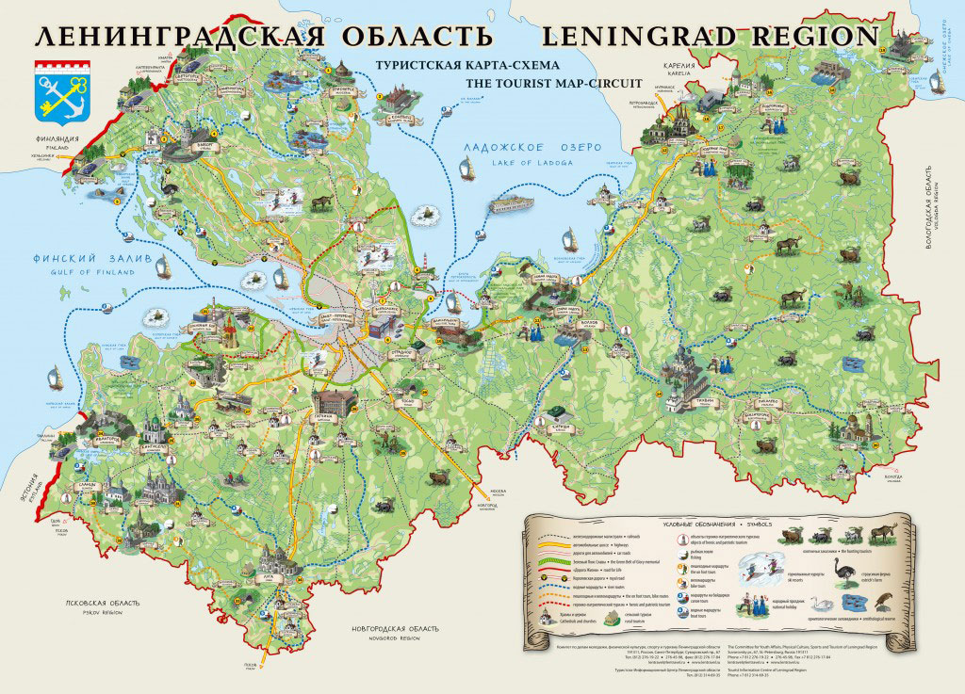
Географическое положение
города Санкт-Петербург
Санкт – Петербург расположен на северо-западе России, является центром Северо-Западного экономического района.
Санкт – Петербург расположен на берегу Финского залива в устье реки Нева. Река Нева вытекает из Ладожского озера и впадает в Финский залив Балтийского моря.

Slide 5
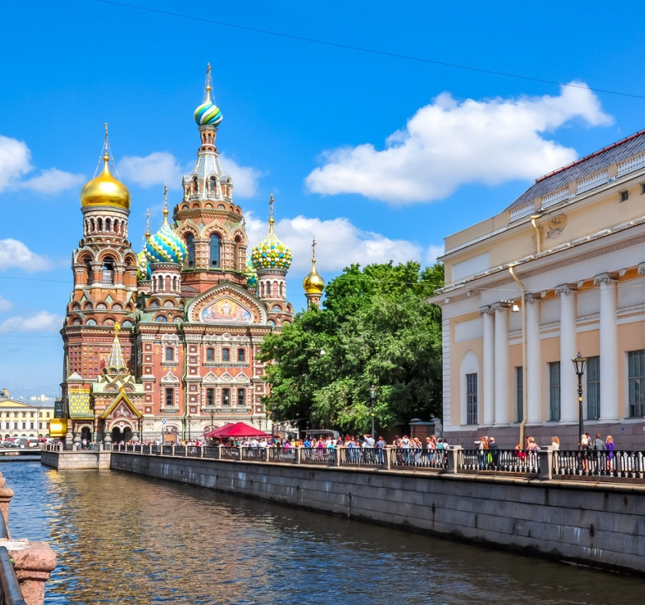
Население
города Санкт-Петербург
Численность населения г. Санкт-Петербург - 5 млн. 384 тысяч человек.
Санкт-Петербург самый северный город мира с численностью населения более 1 млн. человек.
Санкт-Петербург самый западный город миллионер России.
Санкт-Петербург в части света Европа третий по населению, уступает только Москве и Лондону.
Среди городов Европы не являющимися столицами Санкт-Петербург крупнейший город.

Slide 6
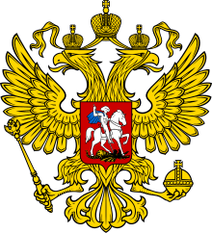


Город Санкт-Петербург
В Санкт-Петербурге расположены важные государственные
и общественно значимые учреждения
Конституционный суд Российской Федерации.
Геральдический совет при Президенте Российской Федерации.
Межпарламентская ассамблея СНГ (Содружество Независимых государств).
Главное командование Военно-Морского флота России.
Штаб Западного округа вооружённых сил России.
Эмблема ВМФ
Эмблема СНГ

Slide 7
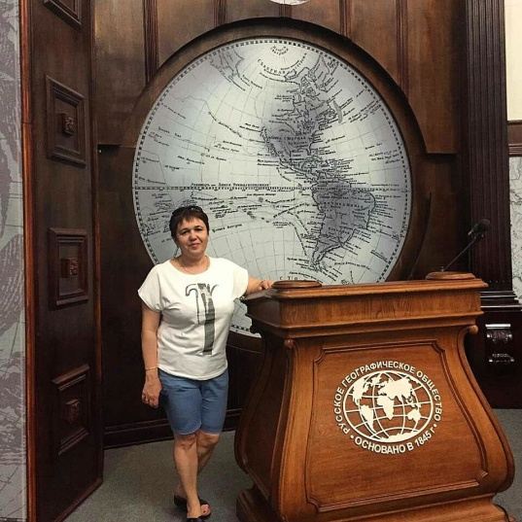
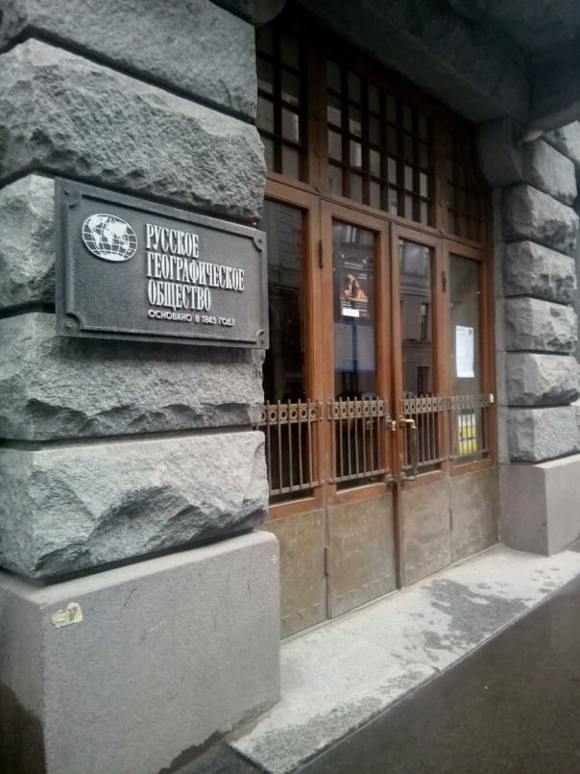
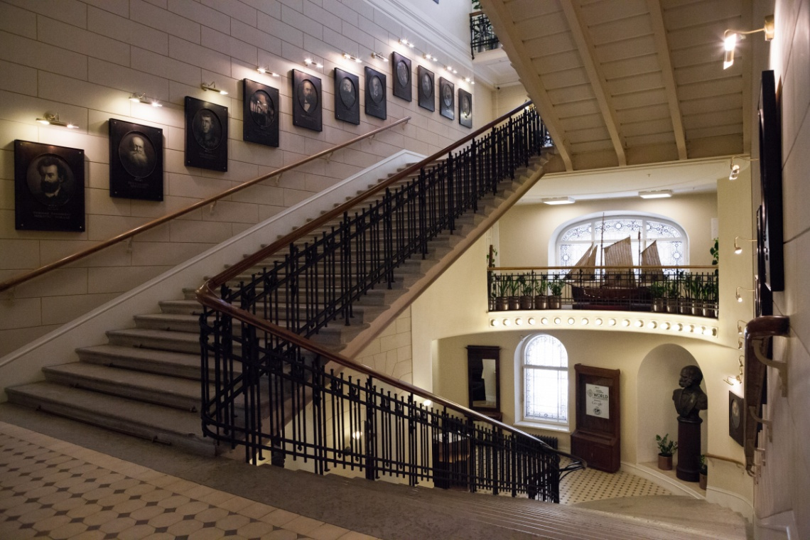
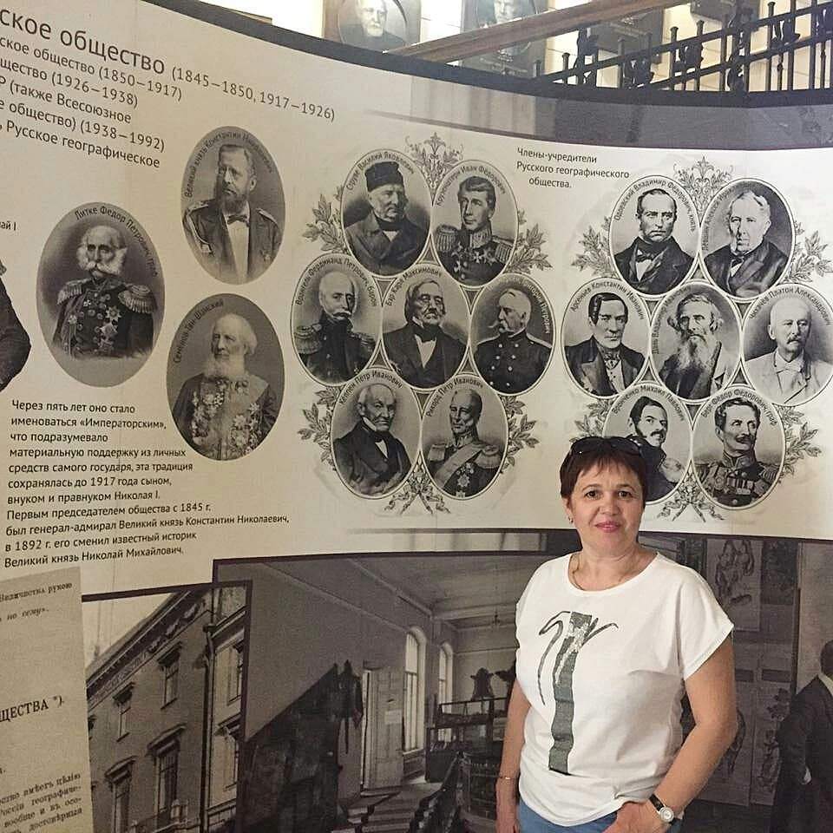
Город Санкт-Петербург
Штаб-квартира Русского Географического Общества
(РГО)

Slide 8
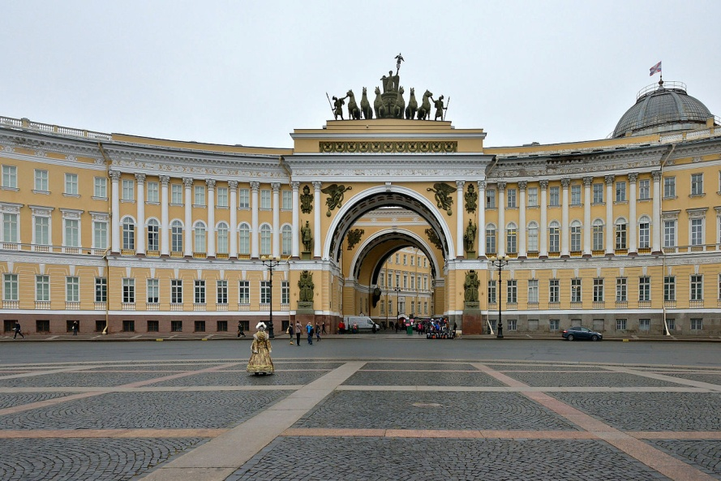
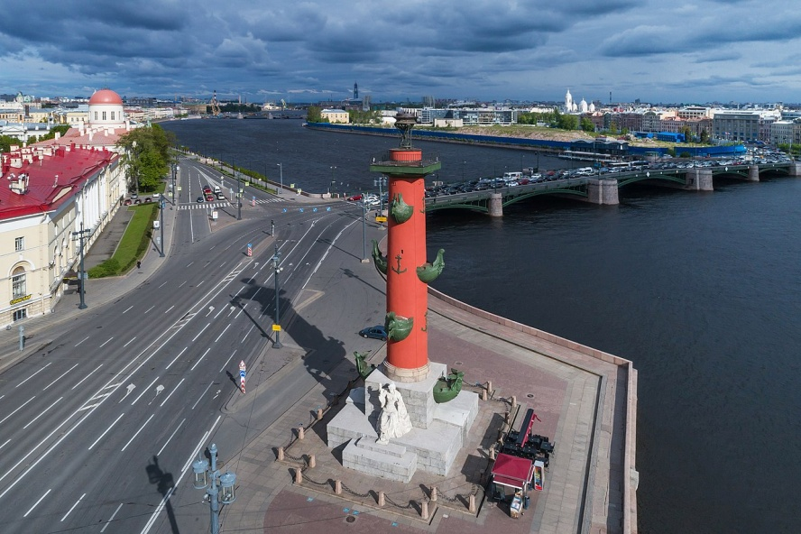
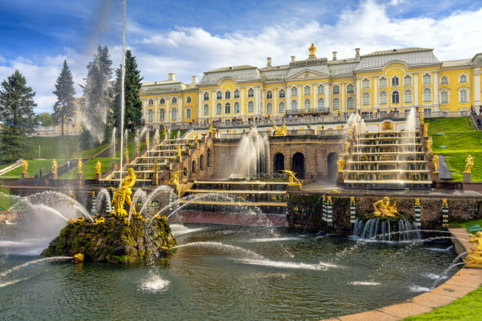
Город Санкт-Петербург – культурная столица России
Санкт-Петербург – город-музей!
Дворцовая площадь
Василевский остров
Петергоф

Slide 9
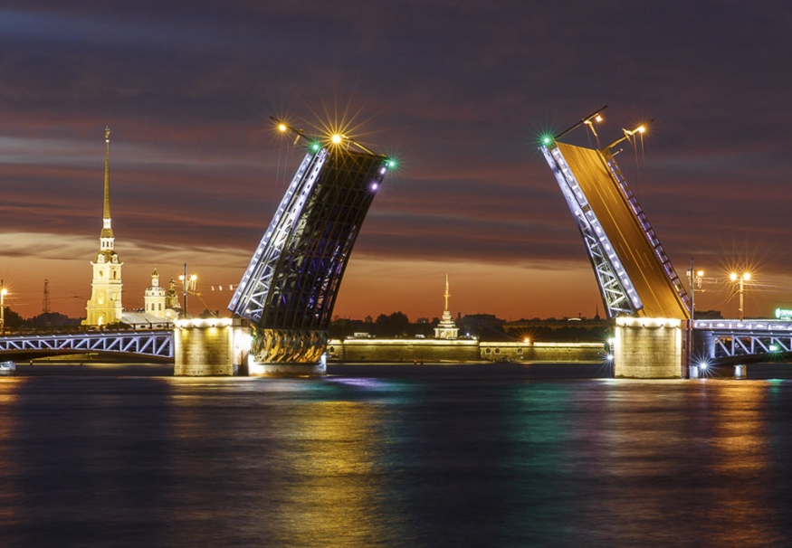
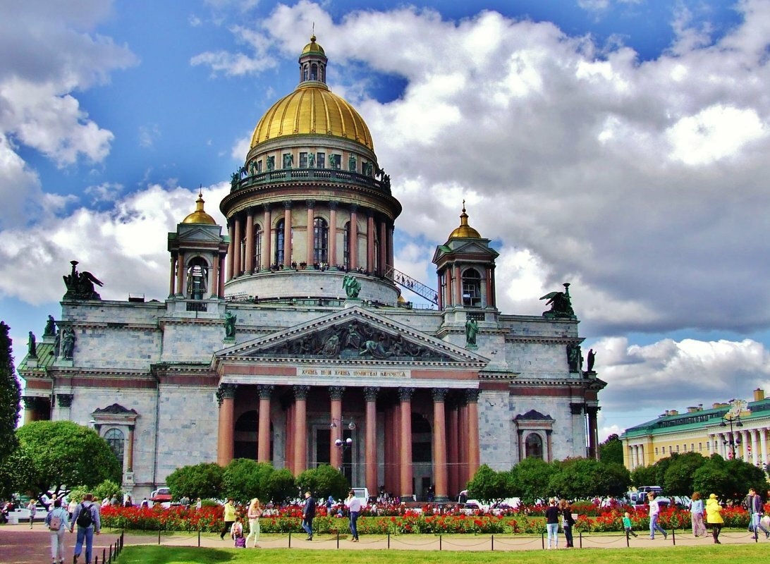
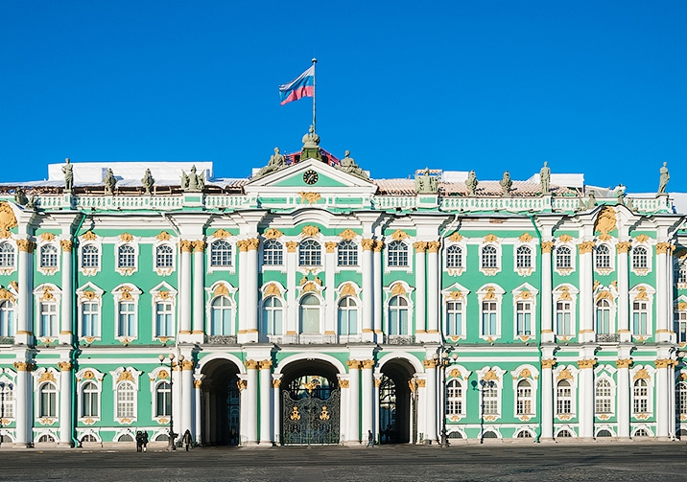
Город Санкт-Петербург – культурная столица России
Санкт-Петербург – город-музей!
Река Нева, разводные мосты
Исаакиевский собор
Эрмитаж – картинная галерея

Slide 10
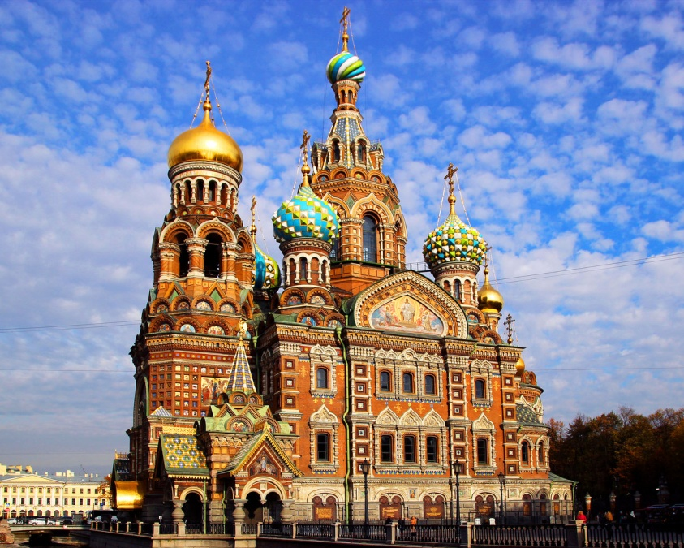
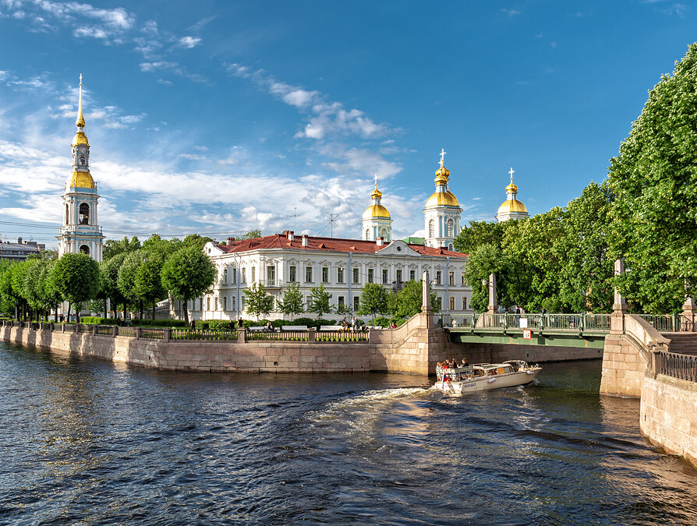
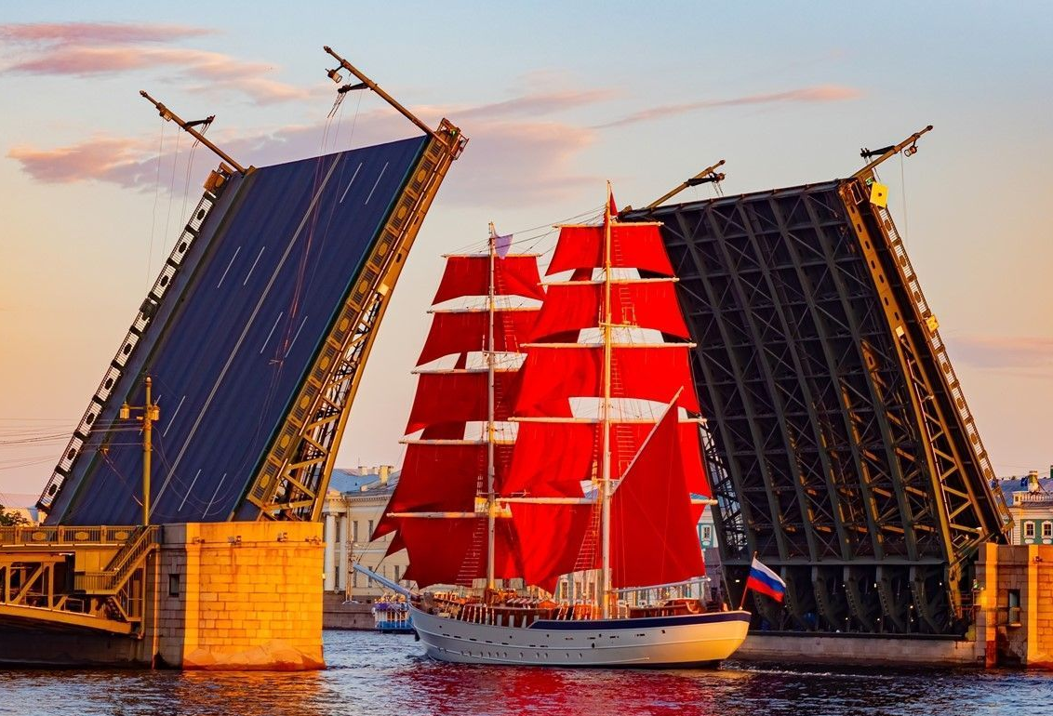
Город Санкт-Петербург – культурная столица России
Санкт-Петербург – город-музей!
Храм Спас на крови
Река Нева, каналы
Алые паруса

